Slide 1
Найти работу возможно!
Методические рекомендации выпускнику

Slide 2
ТЫ ВЫПУСКНИК
Если ты заканчиваешь учебу в колледже, то уже задумываешься о поиске работы. Трудоустройство выпускника имеет свои особенности.
Прими наши советы и рекомендации, которые помогут тебе быстрее найти хорошую работу.
Факторы, которые не должны останавливать
Преимущества выпускников
6 рекомендаций тем, кто думает о будущем

Slide 3
ФАКТОРЫ, которые не должны останавливать
Отсутствие опыта
Часто работодатели настороженно относятся к выпускникам именно по причине отсутствия или недостатка опыта. Однако, количество предложений от компаний на рынке труда позволяет утверждать, что работа для молодежи у нас есть. Это значит, даже если ты начинающий специалист, то, приложив определенные усилия, сможешь успешно трудоустроиться.
Многие крупные компании нередко отдают предпочтение именно выпускникам. Почему? Все очень просто: вырастить специалиста с нуля проще, чем переучивать уже состоявшегося профи.

Slide 4
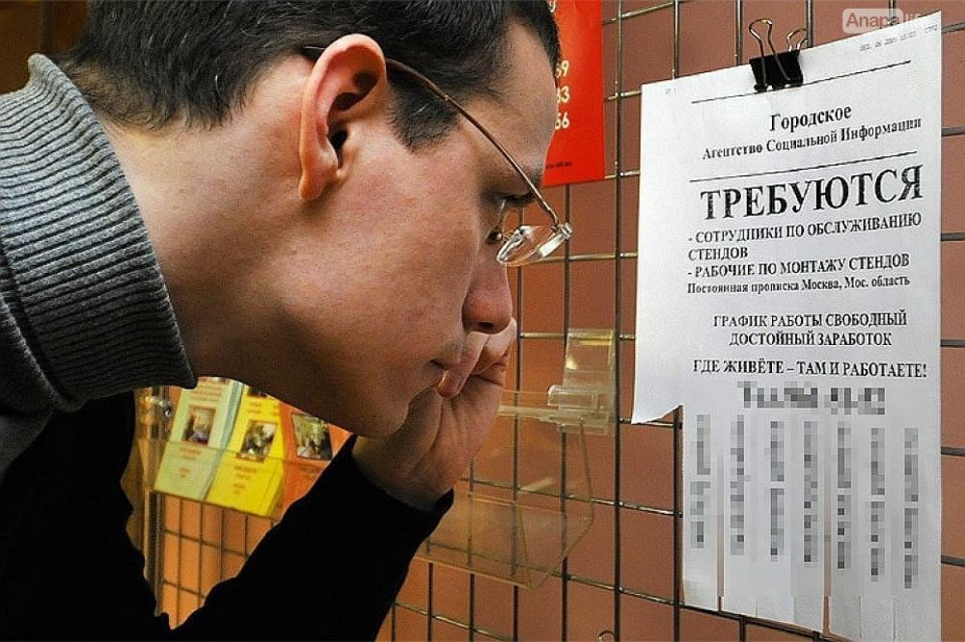
ФАКТОРЫ, которые не должны останавливать
Недостаток навыков поиска
Поиск работы — это процесс, который требует определенных знаний, навыков и опыта. В колледжах этим вопросам не всегда уделяют достаточно внимания. Это значит, тебе придется изучить их самостоятельно. Ресурсов сегодня для этого достаточно.
Например, ты можешь обратиться к карьерному консультанту, или к нам в ЦОПП. Встречи со специалистом помогут тебе по-другому взглянуть на себя, найти нужные вакансии

Slide 5
ФАКТОРЫ, которые не должны останавливать
Негативные установки
Твоей карьере могут мешать и внутренние психологические барьеры. К ним относятся негативные установки и убеждения. «У меня ничего не получится», «Я не смогу устроиться в хорошую компанию», «Меня никуда не возьмут» — эти и другие «позитивные» мысли могут мешать тебе больше, чем внешние факторы.
Подобные переживания вполне естественны: ты стоишь на пороге нового этапа жизни. Но попробуй отслеживать свои негативные установки и менять их на противоположные. Например: «Я не смогу никуда устроиться» замени на «Многие компании с радостью примут меня к себе в штат». Наконец, помни о важных преимуществах, которыми ты обладаешь.

Slide 6
6 РЕКОМЕНДАЦИЙ ТЕМ, КТО ДУМАЕТ О БУДУЩЕМ
Начинай получать опыт в процессе учебы
В идеальном варианте твоя задача — стать готовым специалистом к моменту окончания обучения. Для этого активно участвуй в программах стажировок, проходи практику на предприятиях. Выпускника, обладающего не только знаниями, но и реальными навыками и опытом, работодатели с удовольствием примут к себе в штат. Кстати, подходящую вакансию можно в специальном разделе нашего сайта.
Развивай softskills
Мало обладать опытом и знаниями в рамках своей профессии. Важно также иметь так называемые «мягкие» навыки, которые помогут успешно реализовать себя в работе. Вот список основных soft skills, которые пригодятся тебе для построения успешной карьеры: работа в команде, грамотная речь, знание ПК.
01
02
Присматривайся к разным компаниям
Карьерный путь в крупных и мелких компаниях имеет свои особенности. Например, большие организации могут позволить себе обучать новичков и попутно прививать им корпоративные ценности. Стажировка в такой организации позволяет начинающему специалисту не только получить необходимые навыки, но и хорошо зарекомендовать себя перед потенциальным работодателем. В небольших компаниях есть возможность освоить более широкий круг обязанностей и получить быстрое продвижение и карьерный рост.
04
Будь уверен в себе
Уверенность в себе — это ключ к получению работы. Спокойствие и самообладание дадут работодателю понять, что ты не просто намерен получить эту должность, но и достигнуть высот в карьере. Готовность и желание развиваться вместе с компанией добавит тебе большой плюс.
03
Задействуй все возможные ресурсы
Чтобы быстрее найти работу, используй как можно больше каналов поиска.
• Размести свое резюме на тематических сайтах.
• Отправь резюме во все компании, где тебе доводилось стажироваться, проходить практику, подрабатывать.
• Расскажи близким, какую работу ты ищешь. Это даст шанс узнать о вакансиях на небольших предприятиях, в малом бизнесе, где важны личные контакты.
• Размести пост о поиске работы в социальных сетях. При этом очисти страницу от нежелательного контента.
• Проявляй активность, используй все доступные ресурсы, и результат не заставит себя долго ждать.
Сохраняй оптимизм
Поиск работы — процесс важный и серьезный, при этом увлекательный и интересный. Отнесись к нему как к приключению или квесту. Даже если что-то не будет получаться с первого раза — ничего страшного, просто анализируй ошибки и двигайся дальше. Сохраняй позитивный настрой и не сдавайся на пути к поставленной цели.
05
06

Slide 7
ГАУ ПО «ПЕНЗЕНСКИЙ ЦЕНТР ОПЕРЕЖАЮЩЕЙ ПРОФЕССИОНАЛЬНОЙ ПОДГОТОВКИ»
440004, Пензенская область, г.Пенза, ул Центральная, строение 1-В, офис 407а Часы работы: Пн – Пт 09:00-18:00; перерыв: 13:00 - 14:00; Телефон: +7(841-2) 99-73-23; e-mail: office@copp58.ru

